Slide 1
FTP锁定家目录、限速
万家吉
Notes:
切片1

Slide 2

为什么？
为什么要锁定家目录？
为什么要进行限速？
Notes:
同学们大家好。今天向大家提出的一个思考题，大家看一下，这是什么？
付款码
当大家使用这个付款码付款的时候，大家要输入什么呢？
密码

Slide 3




你想到了什么？

Slide 4

为什么锁定家目录？
将登陆使用ftp服务器的用户目录限制在默认的家目录中，这样管理方便，且安全可靠。

Slide 5

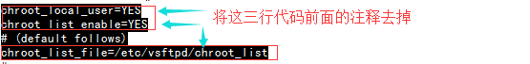
FTP锁定家目录之代码展现
代码展现：
# vi /etc/vsftpd/vsftpd.conf
# service vsftpd restart
配置文件代码解释：
chroot_local_user ：是否将所有用户限制在主目录,YES为启用 NO禁用。
chroot_list_enable：是否启动限制用户的名单 YES为启用 NO禁用。chroot_list_file=/etc/vsftpd/chroot_list ：是否限制在主目录下的用户名单。

Slide 6
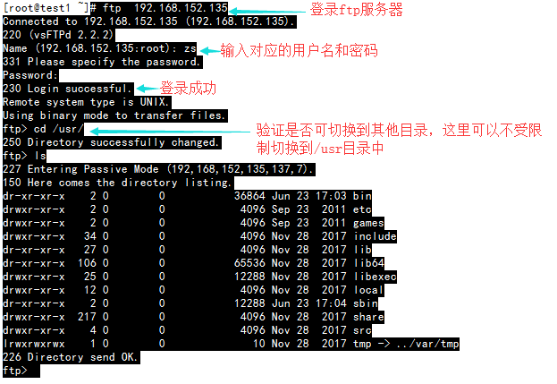
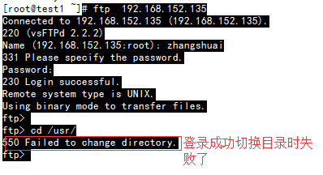
测试
锁定前：
锁定后：

Slide 7


FTP之限速
ftp服务器可以设置用户的带宽，这样根据实际需求来设定，更加充分的利用系统资源。从而提高整个架构的运行效率。

Slide 8

FTP限速代码展现
代码展现：
# vi /etc/vsftpd/vsftpd.conf
配置文件代码解释：
设置匿名用户最大传输速率为100kb
anon_max_rate=100k
设置本地用户最大传输速率为200kb
local_max_rate=200k

Slide 9

测试1
限速前：
# lftp 192.168.152.135
lftp 192.168.152.135:/> cd pub
lftp 192.168.152.135:/pub> get jdk-8u20-linux-x64.rpm
[0] get jdk-8u20-linux-x64.rpm &
` jdk-8u20-linux-x64.rpm ' at 322830336 (13%) 1.74/Mseta:30s [正接收数据]

Slide 10

测试2
限速后：
# lftp 192.168.152.135
lftp 192.168.152.135:/> cd pub
lftp 192.168.152.135:/pub> get jdk-8u20-linux-x64.rpm
[0] get jdk-8u20-linux-x64.rpm &
` jdk-8u20-linux-x64.rpm ' at 1179648 (0%) 98.0K/s eta:22h [正接收数据]

Slide 11

总结
FTP锁定家目录的意义是什么？怎么锁定？
FTP对用户限速的意义是什么？修改哪几个配置文件进行限速？

Slide 12


谢谢聆听
创新教育 引领未来

